Slide 1
Il sistema periodico degli elementi

Slide 6
La tavola periodica moderna

Slide 7
La tavola periodica moderna

Slide 8
La tavola periodica moderna

Slide 9
La tavola periodica moderna

Slide 10
La tavola periodica moderna

Slide 13
La tavola periodica moderna

Slide 14
La tavola periodica moderna

Slide 21
La tavola periodica moderna

Slide 28
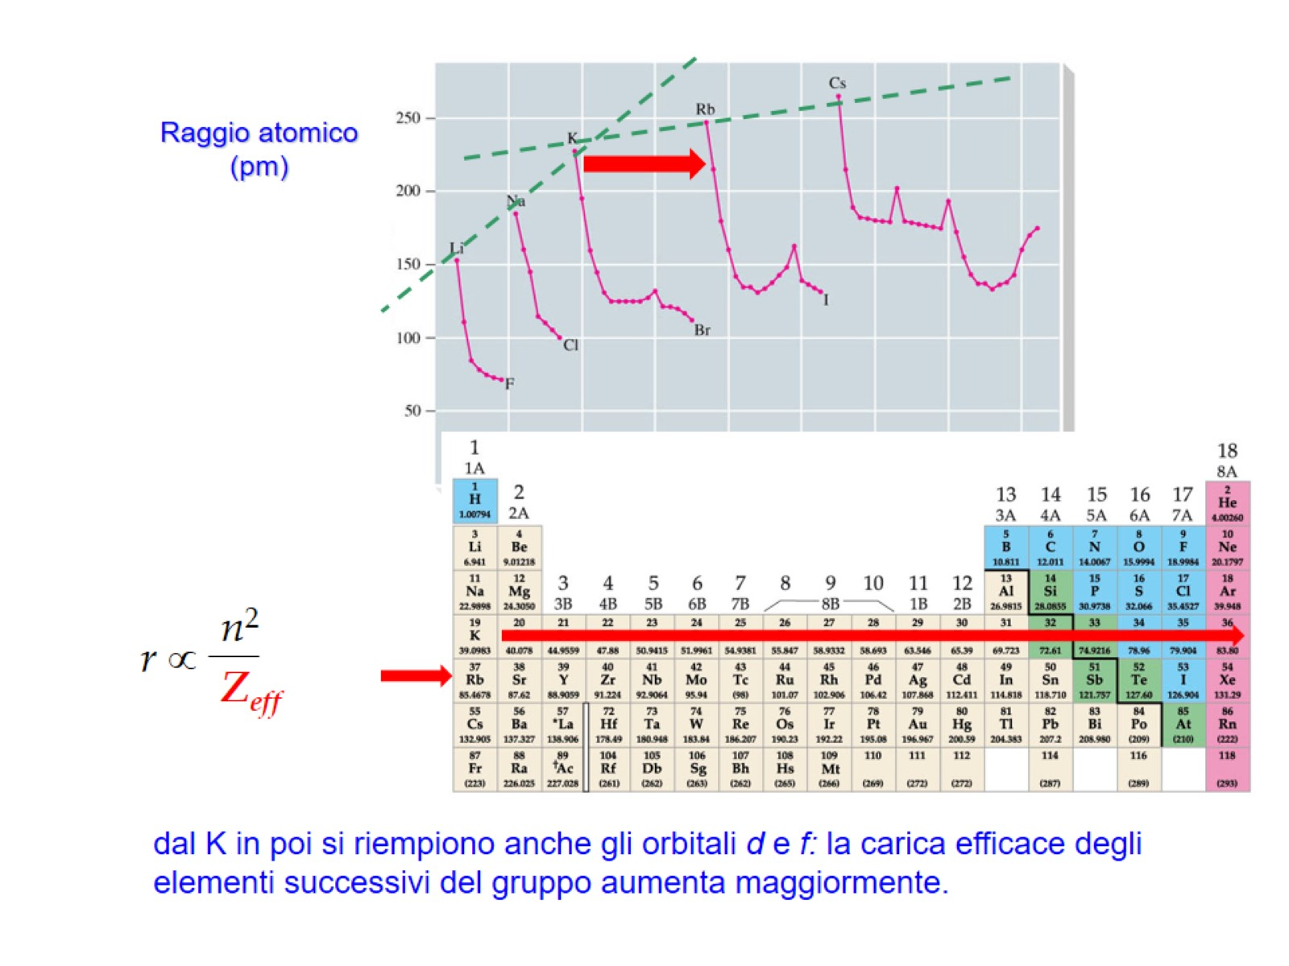

Slide 34
Energia di ionizzazione primaria I₁ (o IE1) (o “primo potenziale di ionizzazione”) e affinità elettronica EA

Slide 35
Energie di ionizzazione degli orbitali atomici in funzione di Z

Slide 42
Confronto I₁ tra Mg e Al (qualitativo!)

Slide 43
La ionizzazione del fosforo

Slide 44
La ionizzazione dello zolfo

Slide 45
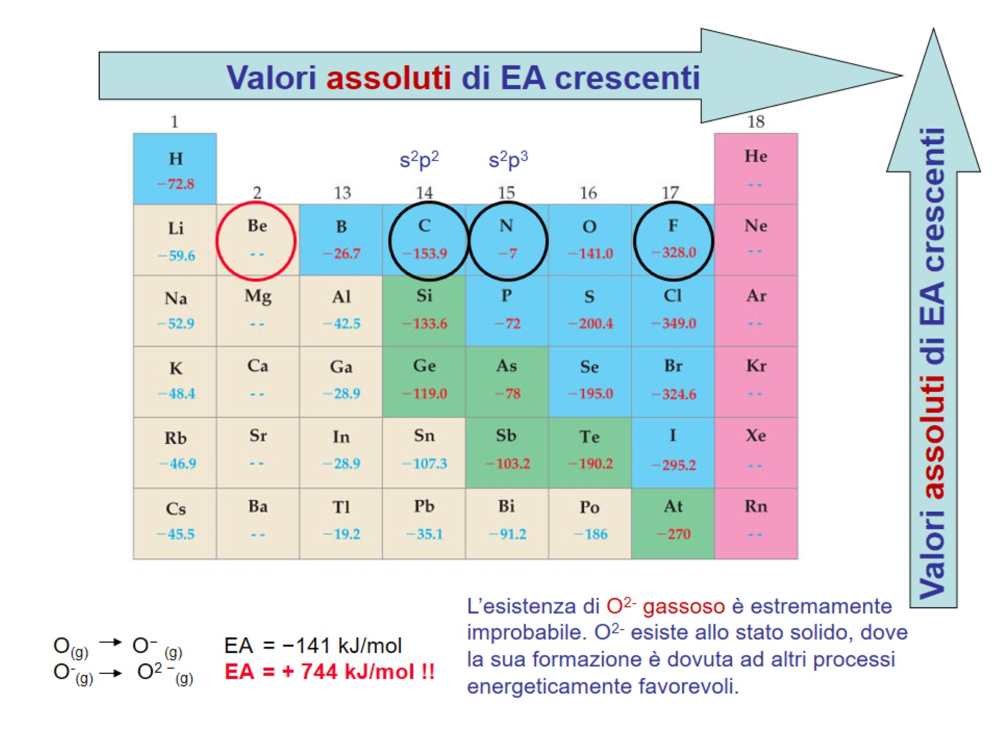

Slide 46
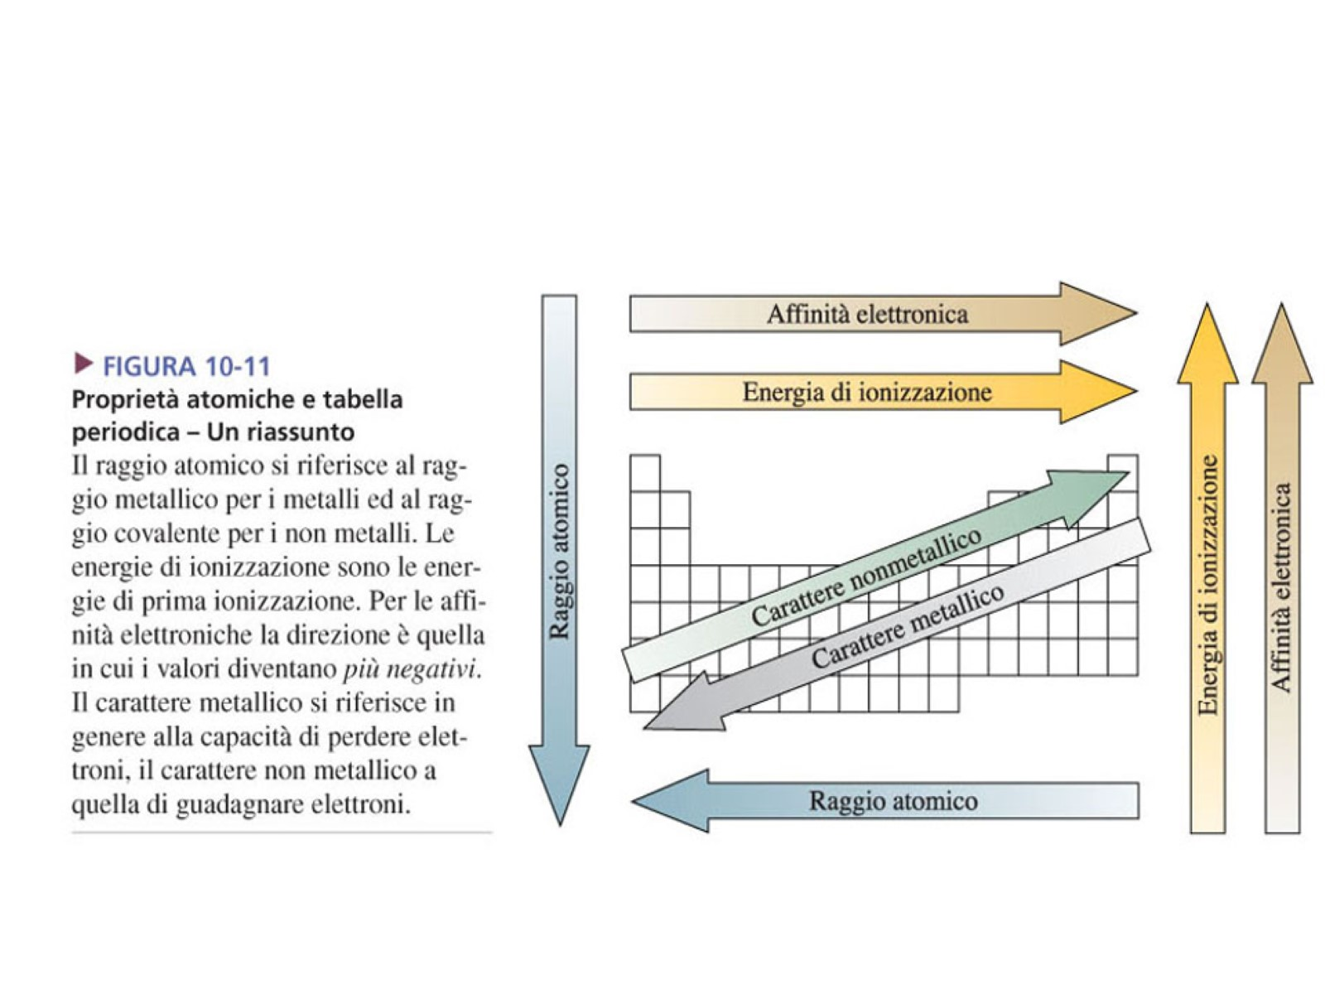

Slide 48
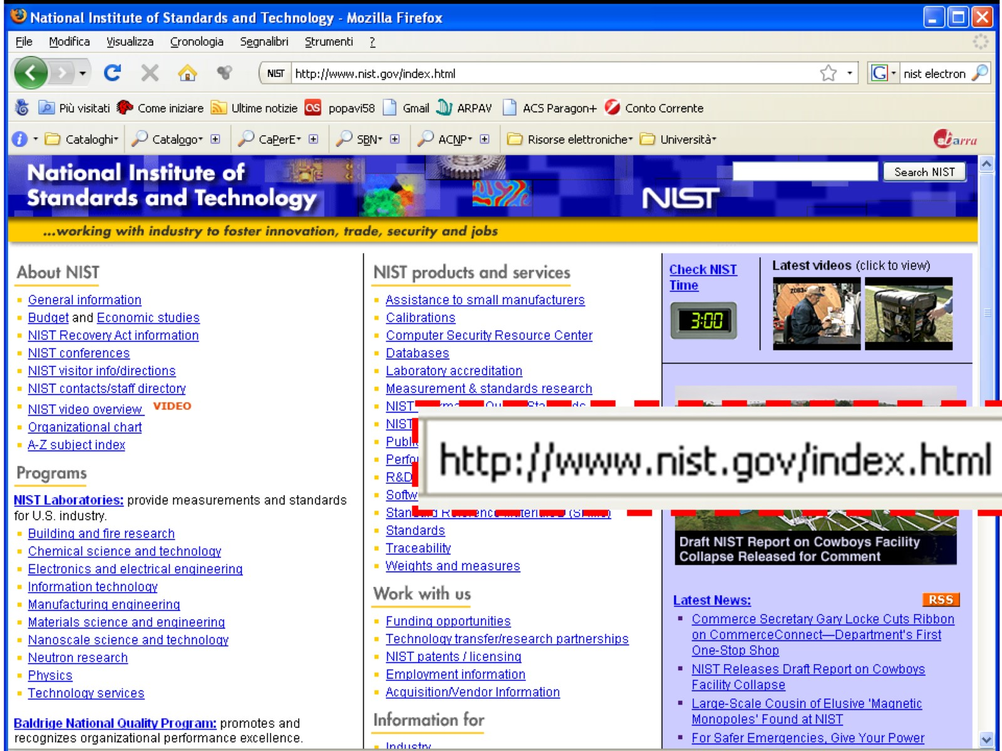

Slide 50
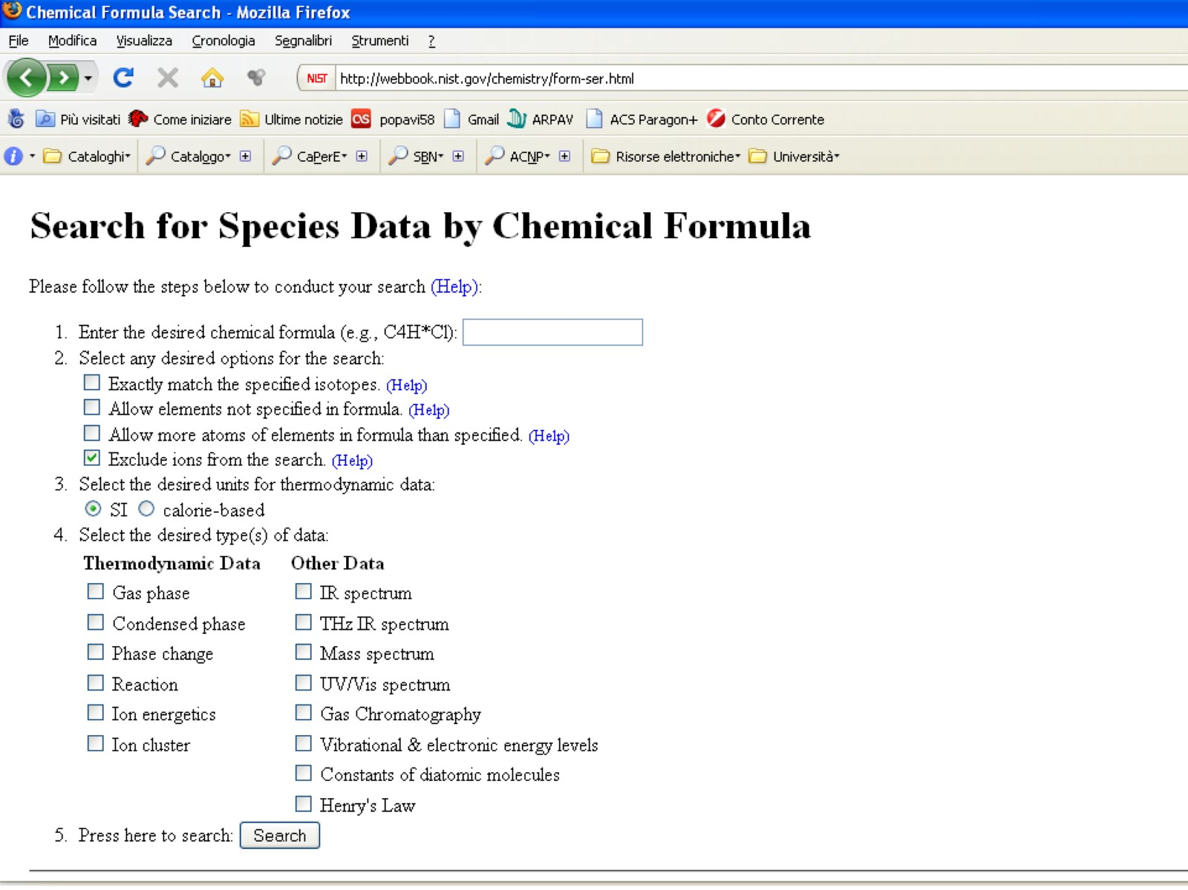

Slide 51
1869-2019: 150 anni!

Slide 52
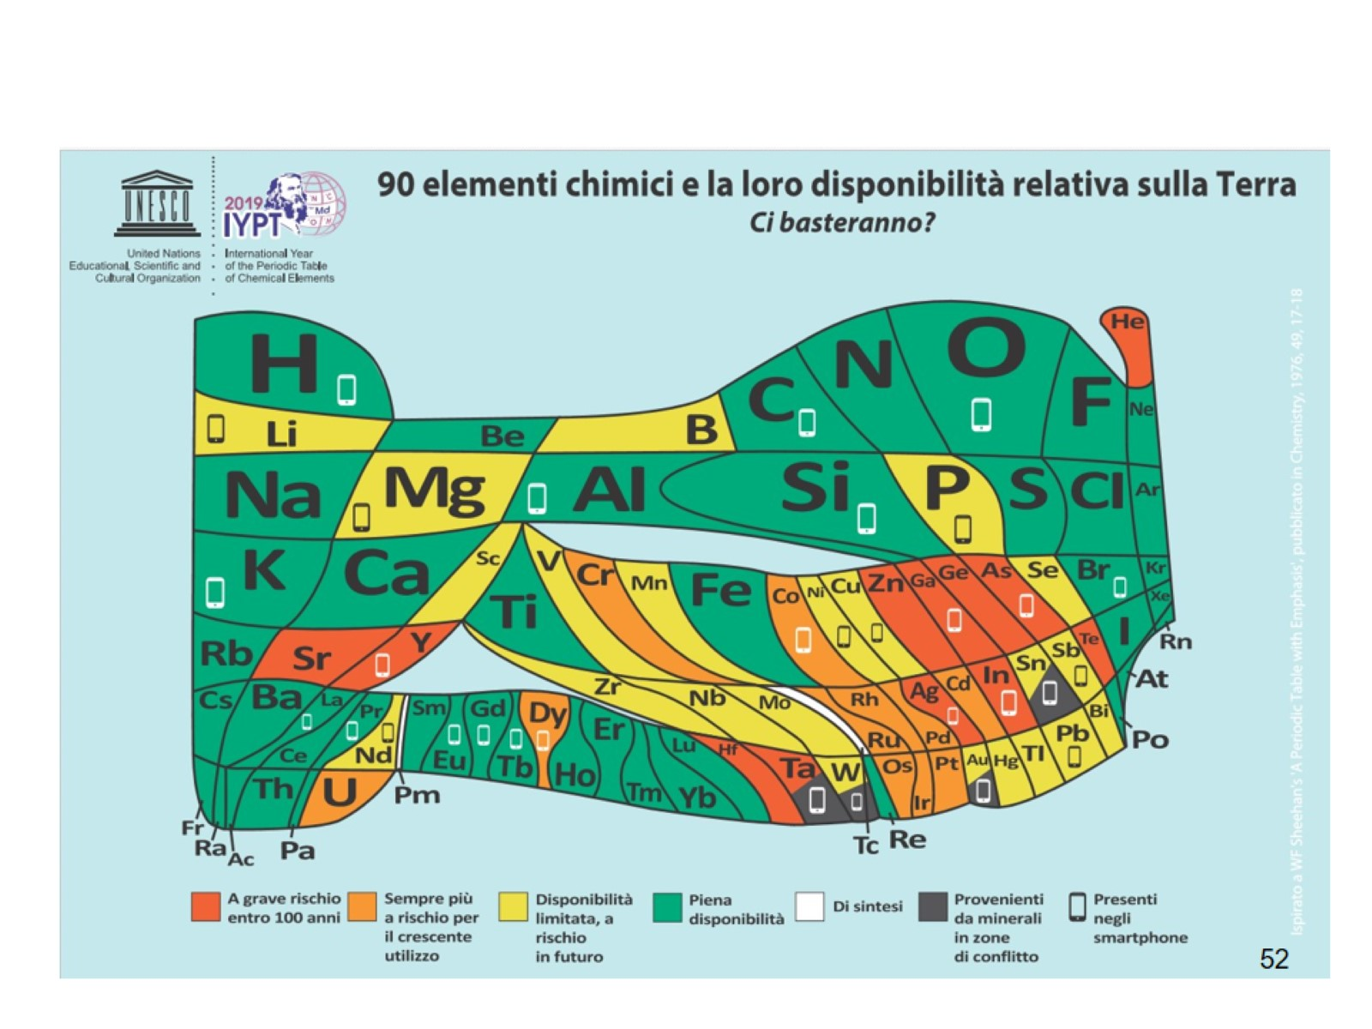

Slide 53
Tavola Periodica @DISC

